Slide 1
CDRouter实例
测试部：Tim

Slide 2

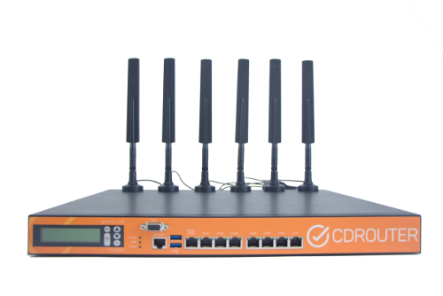
CDRouter 简介
Is the industry standard for automated broadband network testing of CPEs.

Slide 3
















































CDRouter 简介
Who uses CDRouter?
Over 200 customers in 40 countries. Everyone from chipset, odm/oem, and device vendors to major service providers and MSOs.

Slide 4
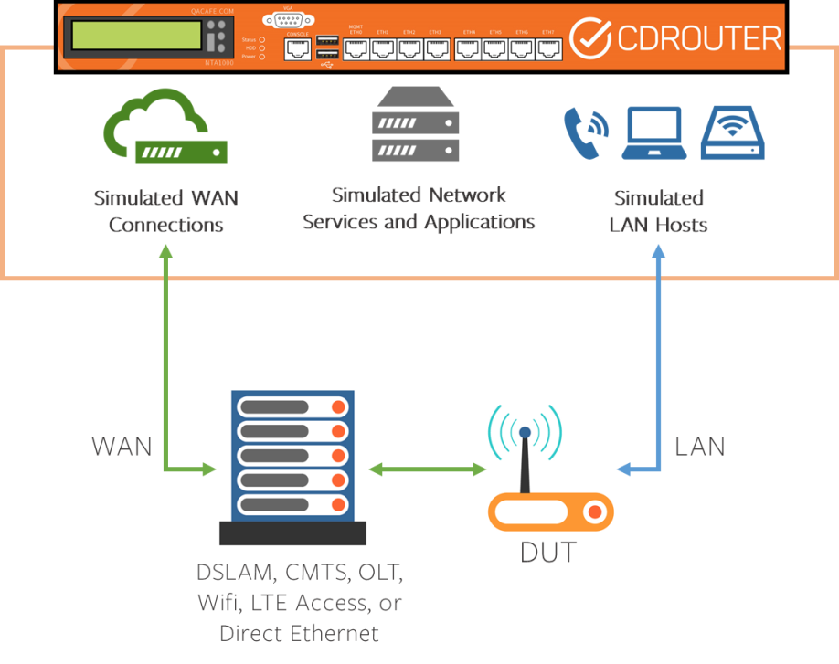
CDRouter 模拟场景
CDRouter simulates a complete broadband home or business network
DNS, NTP, HTTP, TR-069 ACS, RADIUS, and more
WAN Connections
LAN Connections
PPPoE, PPPoA
DHCPv4/v6
PPTP, L2TP
Static IPv4/v6
6to4, 6rd, DS-Lite
802.1x Access Controlled
Access to Internet to test cloud-enabled devices
Wired Ethernet
Wireless
802.11 a/b/g/n/ac
Simulates LAN hosts
Simulate up to 64 WiFi Clients
Simulate up to 512 Wired Clients
IPv4 or IPv6
Test multiple WAN types supported with an access node, including DSL, PON, Ethernet, Point-to-Point, DOCSIS, or LTE connections

Slide 5
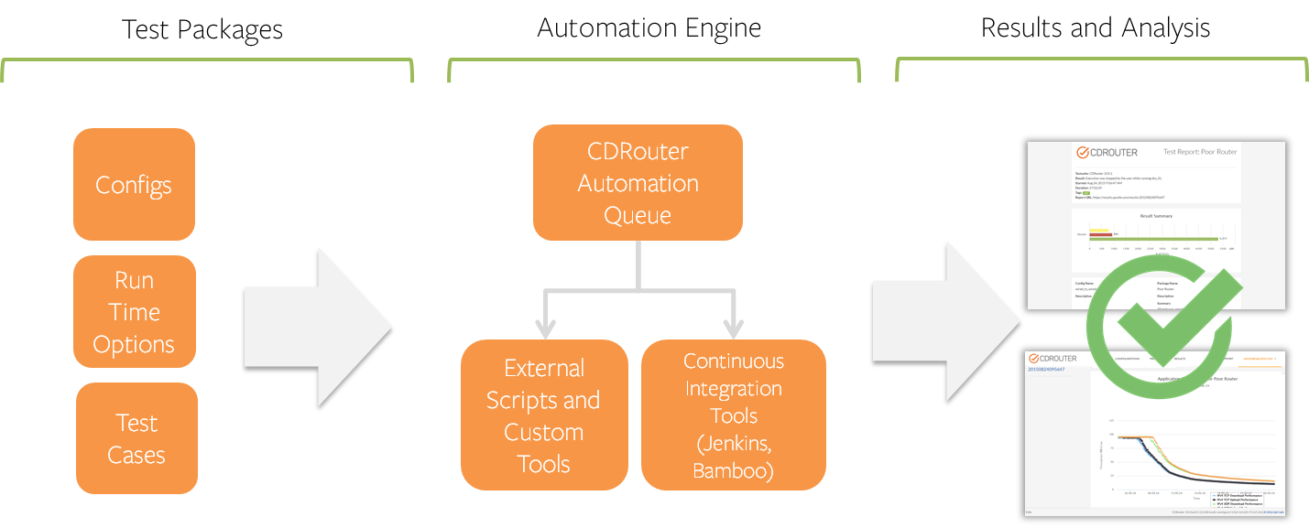
CDRouter 运行步骤
With a Completely Automated Test Environment

Slide 6
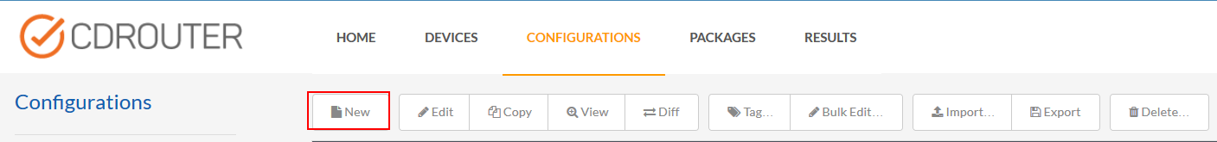
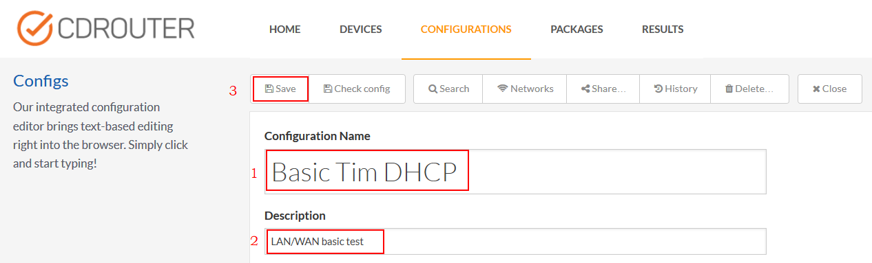
CDRouter Config创建
1.新建一个config文件，config文件的参数配置需要根据具体的测试用例来进行调整
2.配置config的文件名称和描述信息，建议用自己的名字和测试模块名来进行命名，方便自己和他人使用

Slide 7
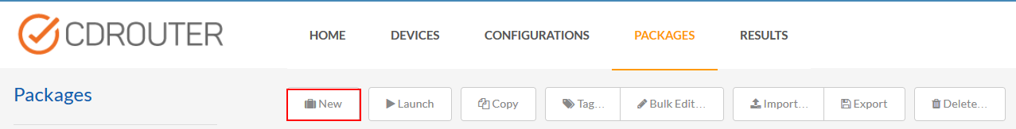
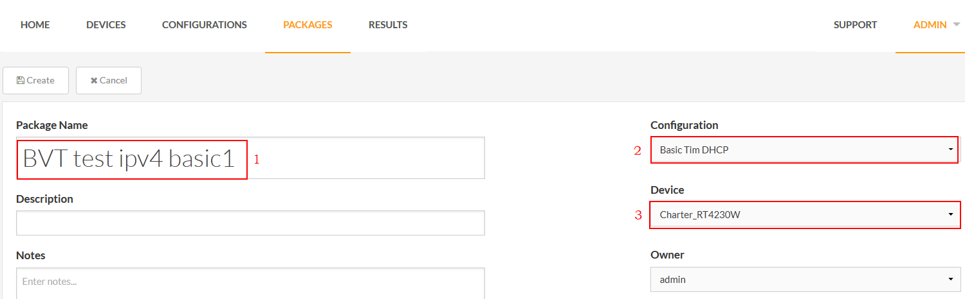
CDRouter Package创建
1.新建一个Package文件，Package就是一个测试用例集，需要挑选出要测试的用例和对应的config文件
2.配置config的文件名称和描述信息

Slide 8
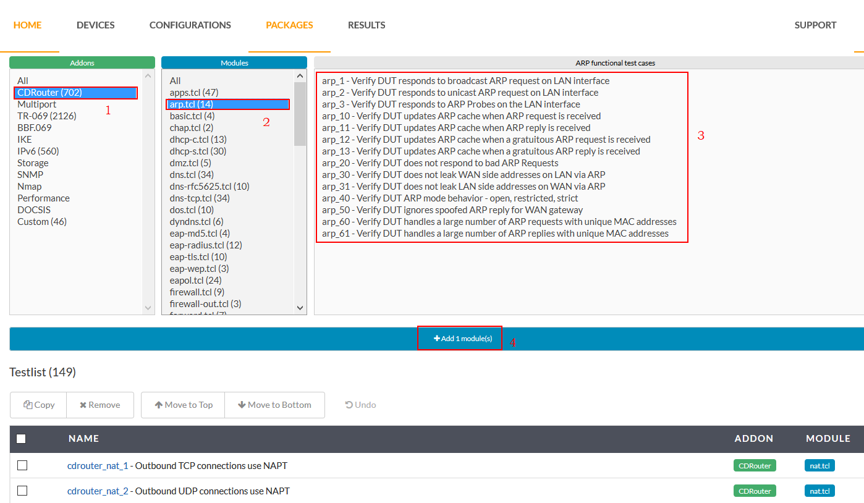
CDRouter Package创建
3.挑选测试用例集

Slide 9
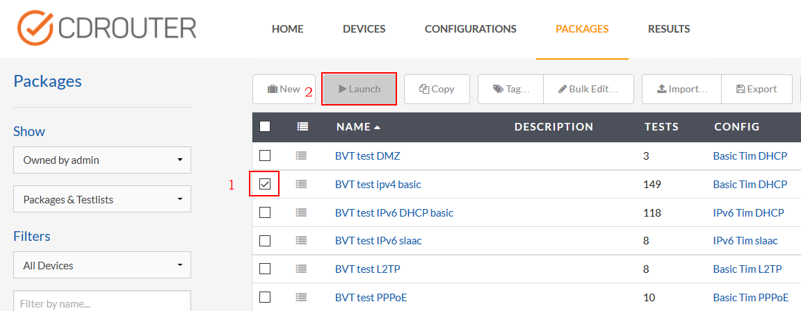
CDRouter 运行Package
挑选需要运行的测试用例集

Slide 10
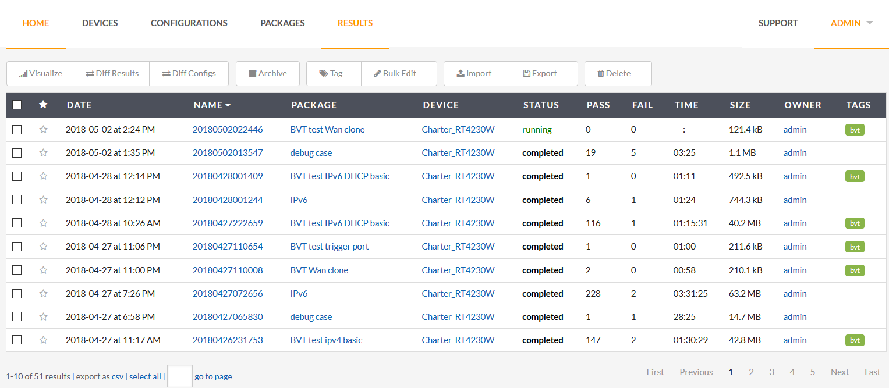
CDRouter 查看运行结果
1.查看最近的10个Package结果

Slide 11
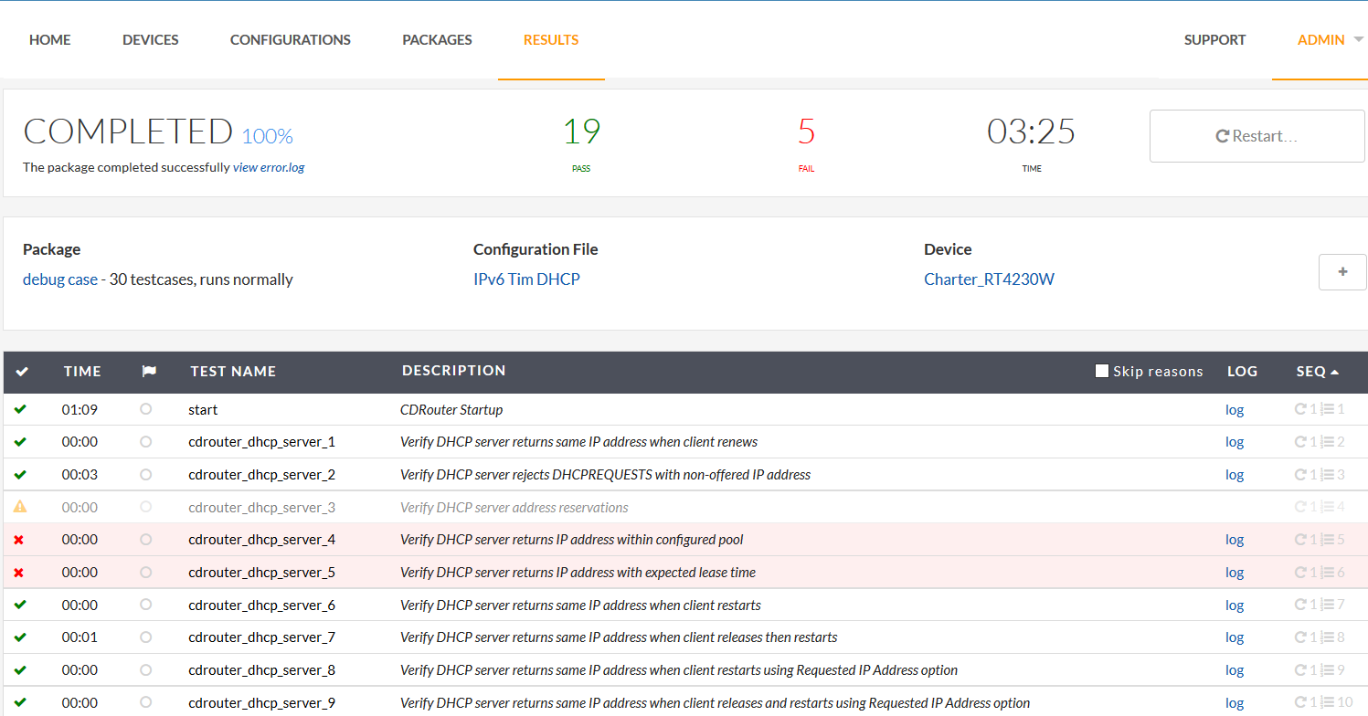
CDRouter 查看运行结果
2.点击需要查看的Package查看具体case的执行结果

Slide 12
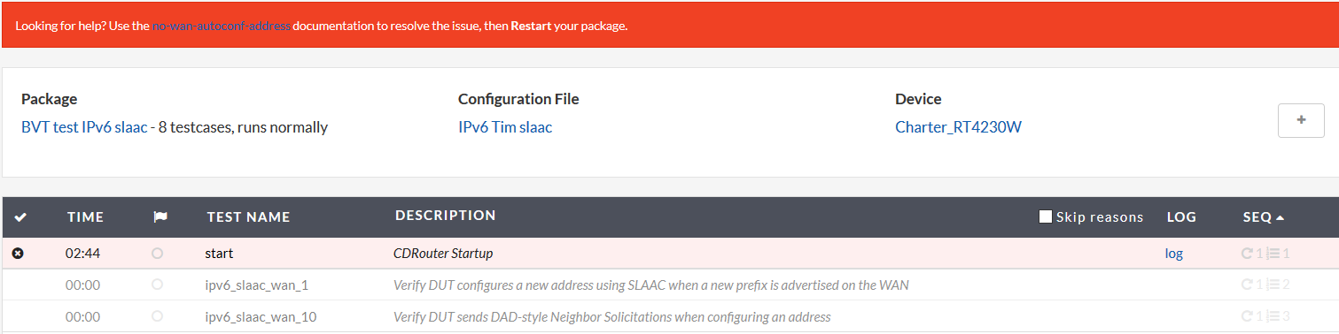
CDRouter 失败用例分析
1.查看test case运行失败的原因，是ERROR？是Skipped？还是Failed
2.在每个package运行以前会根据你选择的用例执行per test case，如果是pre test case
执行Fail，整个Package的状态就会置为ERROR，那么就需要排除ERROR的原因

Slide 13
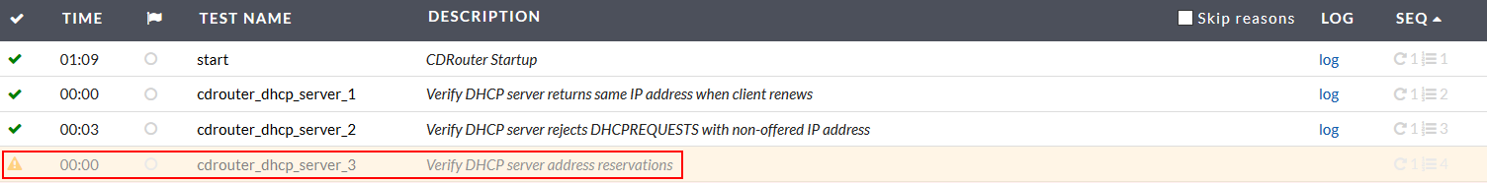
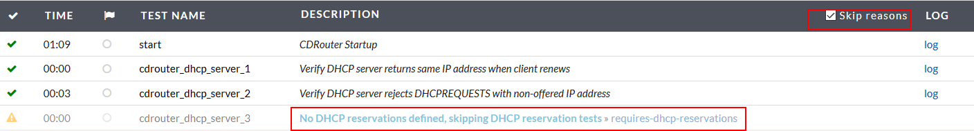
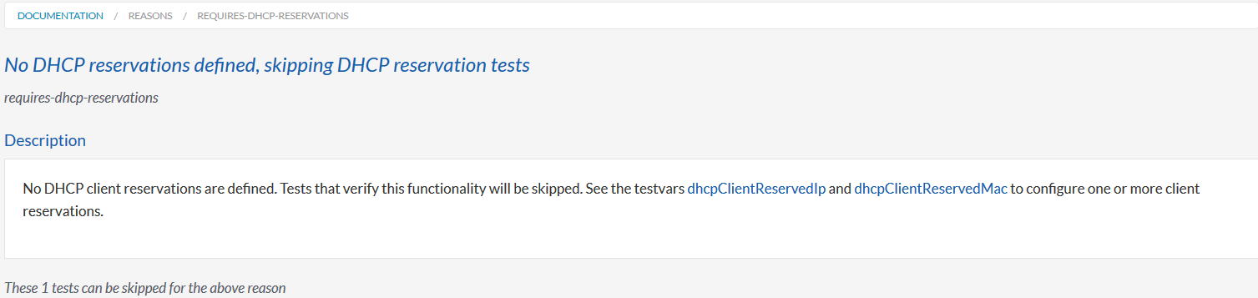
CDRouter 查看运行结果
3.Skipped case就是无法运行的case，标记为黄色的三角形，此时我们点击Skip reasons
可以查看到skipped文字描述，可以辅助我们分析原因
4.点击require dhcp-reservations，可以看到这个参数的具体解释，方便理解

Slide 14
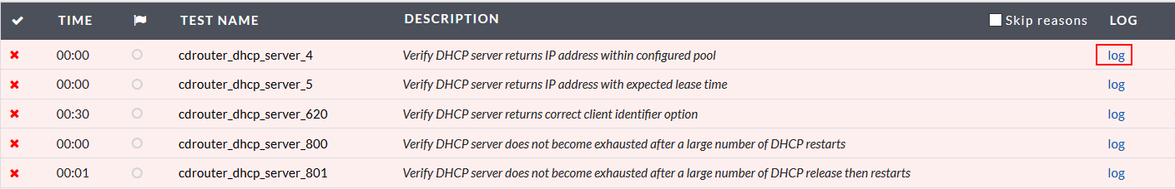
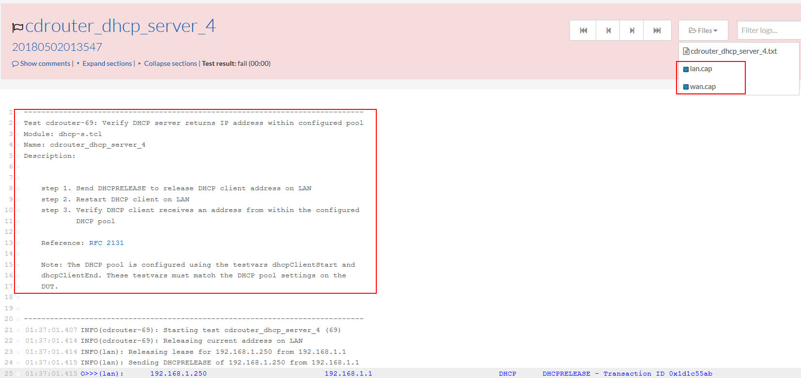
CDRouter 查看运行结果
5.Failed case需要通过log和抓包来获取信息，分析出Fail的原因

Slide 15
THANK YOU !
感谢聆听

